Slide 1

.NET advanced
Reflection.

Slide 2
План лекции
Презентация
Рефлексия
Класс System.Type
Класс System.Reflection.TypeInfo
Класс System.Activator
Динамическая загрузка сборок
Работа с атрибутами
Демо
Консольное приложение демонстрация работы с рефлексией.

Slide 3
Рефлексия
Рефлексия (reflection) – процесс извлечения сведений о сборках, модулях, членах, параметрах и других объектах в управляемом коде путем обработки их метаданных во время выполнения.
Основной функционал рефлексии сосредоточен в пространстве имен System.Reflection
Основные классы:
Assembly: класс, представляющий сборку и позволяющий манипулировать этой сборкой
AssemblyName: класс, хранящий информацию о сборке
MemberInfo: базовый абстрактный класс, определяющий общий функционал для классов EventInfo, FieldInfo, MethodInfo и PropertyInfo
EventInfo: класс, хранящий информацию о событии
FieldInfo: хранит информацию об определенном поле типа
MethodInfo: хранит информацию об определенном методе
PropertyInfo: хранит информацию о свойстве
ConstructorInfo: класс, представляющий конструктор
Module: класс, позволяющий получить доступ к определенному модулю внутри сборки
ParameterInfo: класс, хранящий информацию о параметре метода

Slide 4

Класс System.Type
Класс System.Type предоставляет информацию о членах типа.
Получить экземпляр класса System.Type можно с помощью ключевого слова typeof, с помощью метода GetType() класса Object и применяя статический метод Type.GetType().
Для получения информации о методах нам необходимо использовать GetMethods() и GetParameters()
Для получения конструкторов применяется метод ConstructorInfo[] GetConstructors()
Для получения информации о полях и свойствах методы GetFields() и GetProperties()
Для получения информации о реализованных типом интерфейсах метод GetInterfaces()

Slide 5

Класс System.Reflection.TypeInfo
Класс TypeInfo представляет полное определение объекта, включая его связи с родительским и наследованными классами.
Значение TypeInfo можно получить из Type вызовом его метода GetTypeInfo()
TypeInfo методы в отличии от Type, возвращают не массив, а IEnumerable<T>.
TypeInfo также содержит свойства для возврата специфических видов членов: DeclaredProperties, DeclaredMethods, DeclaredEvents и т.д., а также методы для возврата конкретных членов по имени, например, GetDeclaredMethod.

Slide 6
Класс System.Activator
Класс Activator содержит методы, позволяющие создавать типы объектов или получать ссылки на существующие удаленные объекты.
Существует два способа динамически создать объект из его типа:
вызов статического метода Activator.CreateInstance
вызов метода Invoke на экземпляре ConstructorInfo, который можно получить вызвав метод GetConstructor на экземпляре Type.
* Метод Invoke более универсален, он может быть использован, когда значения аргументов не позволяют устранить неоднозначность между перегруженными конструкторами (например, если аргумент равен null)

Slide 7
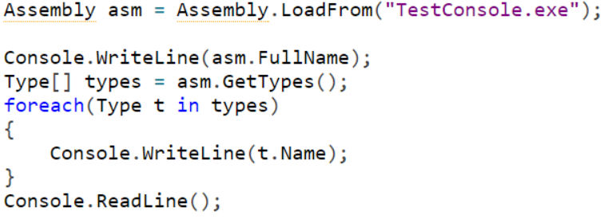
Динамическая загрузка сборок
Чтобы динамически загрузить сборку в приложение, надо использовать статические методы Assembly.LoadFrom() или Assembly.Load().
Метод Load() действует аналогично, только в качестве его параметра передается дружественное имя сборки.

Slide 8
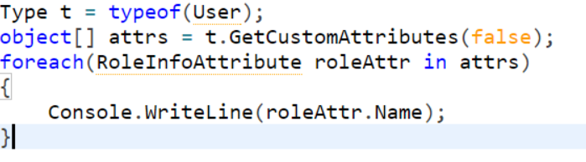
Работа с атрибутами
Атрибуты в .NET представляют специальные инструменты, которые позволяют встраивать в сборку дополнительные метаданные.
Мы можем создать свой класс атрибут а затем декорировать им наши типы.
С помощью рефлексии мы может получить сведения о всех атрибутах а также получить их значения.

